Slide 1
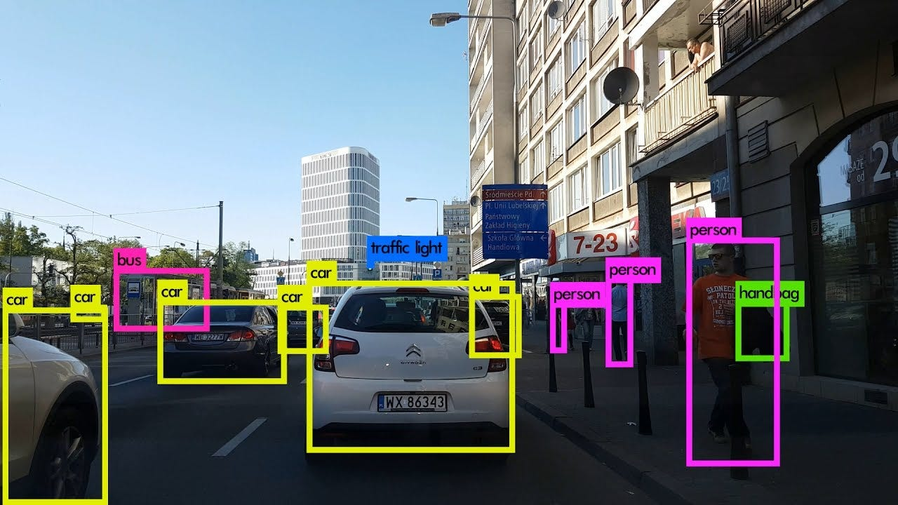


Slide 2
YOLO NEDİR?
YOLO,CNN kullanarak nesne tespiti yapan bir algoritmadır. Açılımı ‘’You Only Look Once’’(Yalnızca bir kez bak) demektir. Sebebi ise algoritmanın nesne tespitini oldukça hızlı bir şekilde ve tek seferde yapabiliyor olmasıdır.

Slide 3
NEDEN YOLO KULLANIRIZ?
YOLO,diğer algoritmalara göre daha hızlıdır. YOLO’nun diğer algoritmalardan daha hızlı olmasının sebebi resmin tamamını tek seferde nöral bir ağdan geçiriyor olmasıdır.

Slide 4
VERSİYONLARI
YOLO V1
YOLO V2
YOLO V3
YOLO V4
YOLO V5
YOLO V6
YOLO V7
YOLO V8 (EN YENİSİ)

Slide 5
YOLO ALGORİTMASI NASIL ÇALIŞIR?
Görseli tek seferde bir sinir ağından geçirerek resimdeki nesnelerin koordinatlarını ve sınıfını tahmin eder. Bu tanımlamayı yaparken görseli 3*3 , 4*4,19*19 ızgaralara (grids) ayırır. Izgaraların sayısını belirlemek için belirli bir koşul yoktur. N*N formatında olması yeterlidir .Her ızgara kendi içerisinde nesne olup olmadığını ve nesne var olduğunu düşünüyorsa merkez noktasının kendi alanında olup olmadığını düşünür. Resim sinir ağından geçtikten sonra çıktı olarak bir vektör meydana gelir.

Slide 6
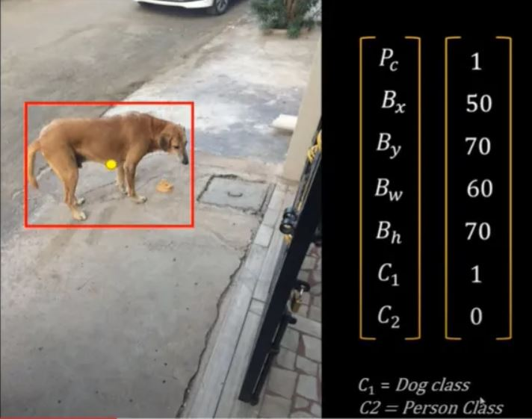

Slide 7
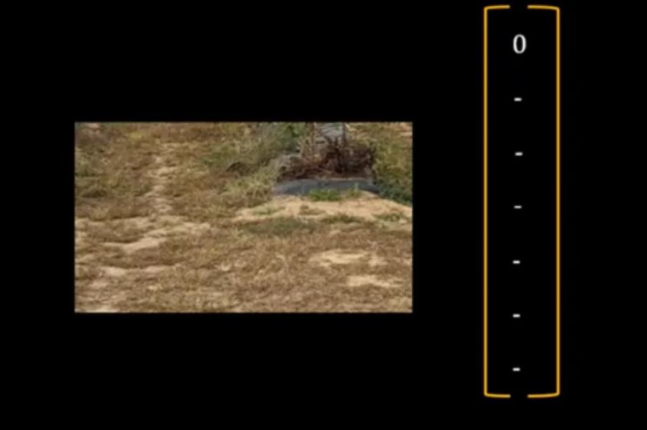

Slide 8
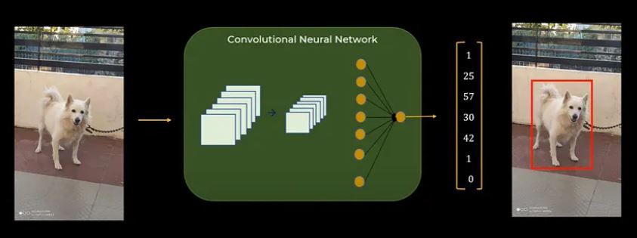
YOLO’NUN GENEL ÇALIŞMA MEKANİZMASI

